Slide 1


Název projektu: | ZŠ Háj ve Slezsku – Modernizujeme školu
Číslo projektu: | CZ.1.07/1.4.00/21.3459
Oblast podpory: | Zlepšení podmínek pro vzdělávání na základních školách Vzdělávání pro konkurenceschopnost č. výzvy 21, prior. osa 7.1. Počáteční vzdělávání
Výuková oblast: | Člověk a jeho svět
Číslo materiálu: | VY_12_INOVACE_356
Ročník: | 2.třída
Sada: | Prvouka
Druh: | Prezentace učiva
Autor: | Mgr. Andrea Hamplová
Název: | Na poli
Anotace: | Seznámení s funkcí a významem pole, s jeho obyvateli, plody
Datum vytvoření: | 24.4.2013
Datum ověření: | 23.5.2013

Slide 2
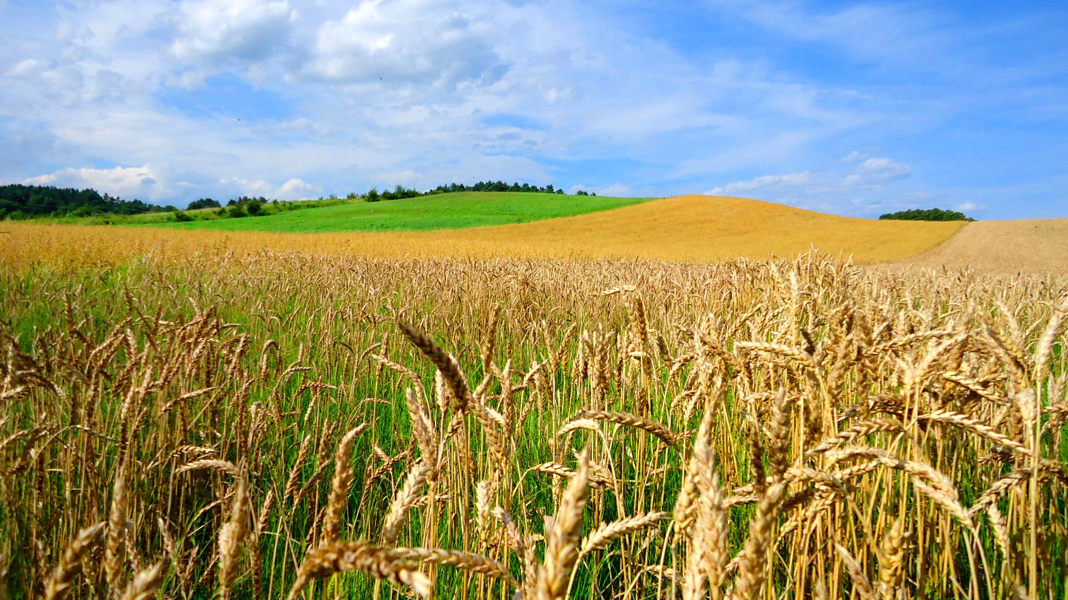
na poli

Slide 3
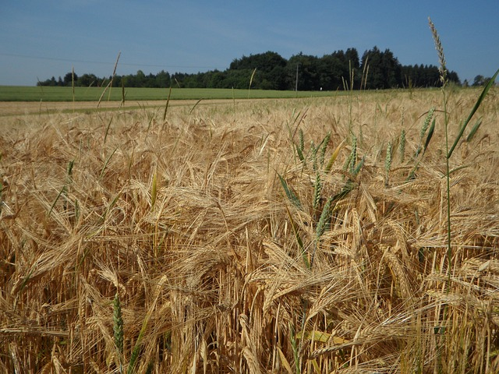
Pole
- část půdy, která je určena k pěstování jednoho typu rostliny – nejčastěji obilovin, olejnin, okopanin

Slide 4
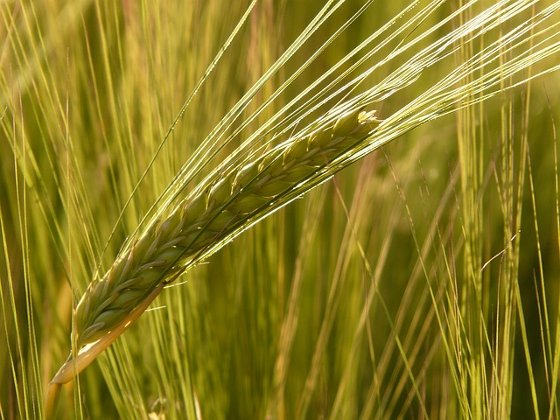
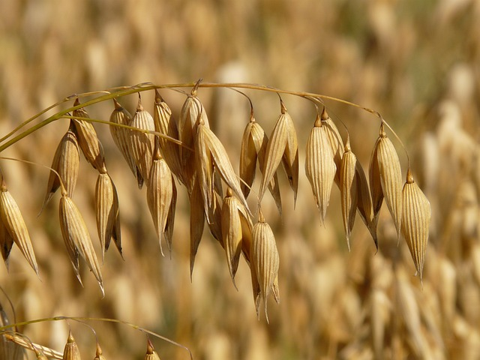
Obilniny
ječmen
oves

Slide 5
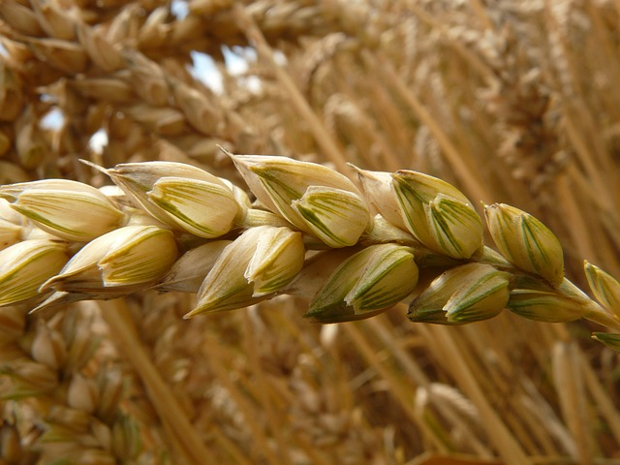
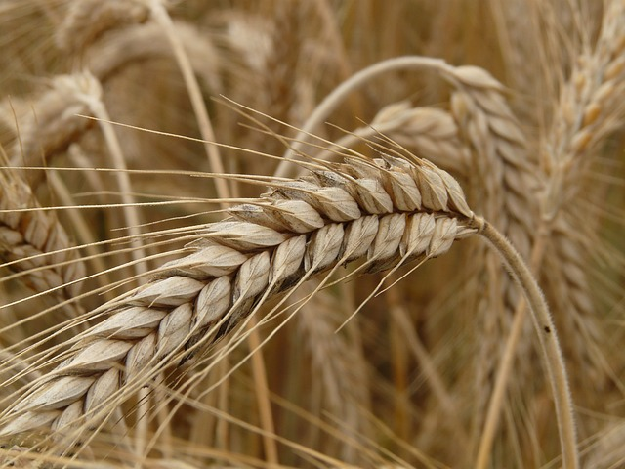
pšenice
žito

Slide 6
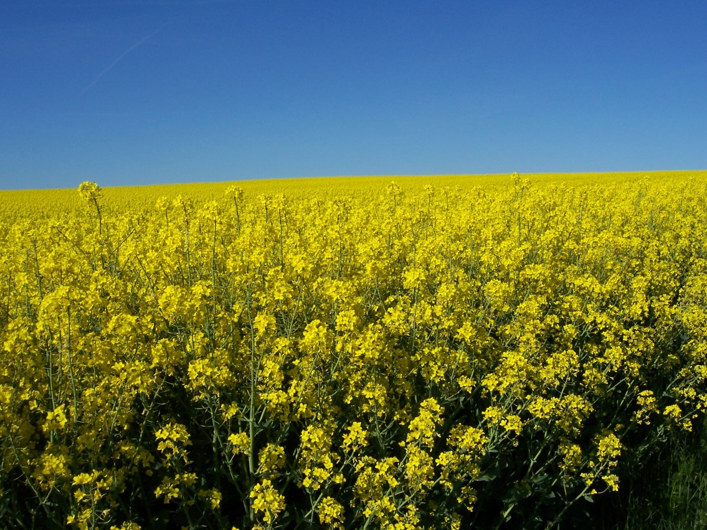
Olejniny
Olejniny jsou plodiny obsahující větší množství oleje jako svou zásobní látku (v některých částech svého těla, nejčastěji v semenech)
Řepka olejka

Slide 7
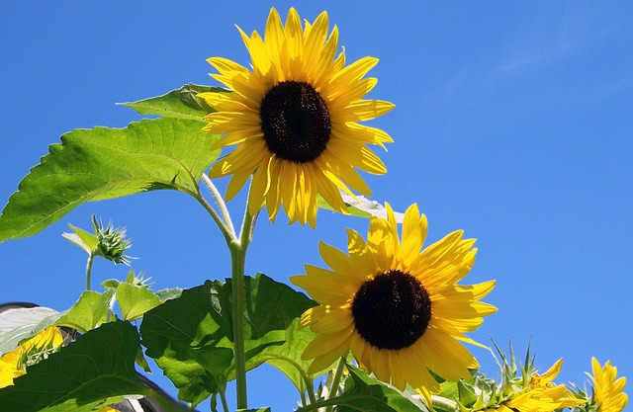
Slunečnice

Slide 8
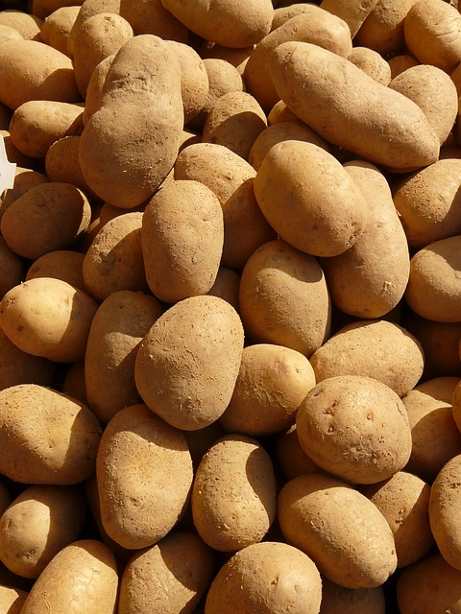
Okopaniny
jsou polní plodiny
mezi okopaniny se řadí cukrová řepa, brambor
Brambor

Slide 9
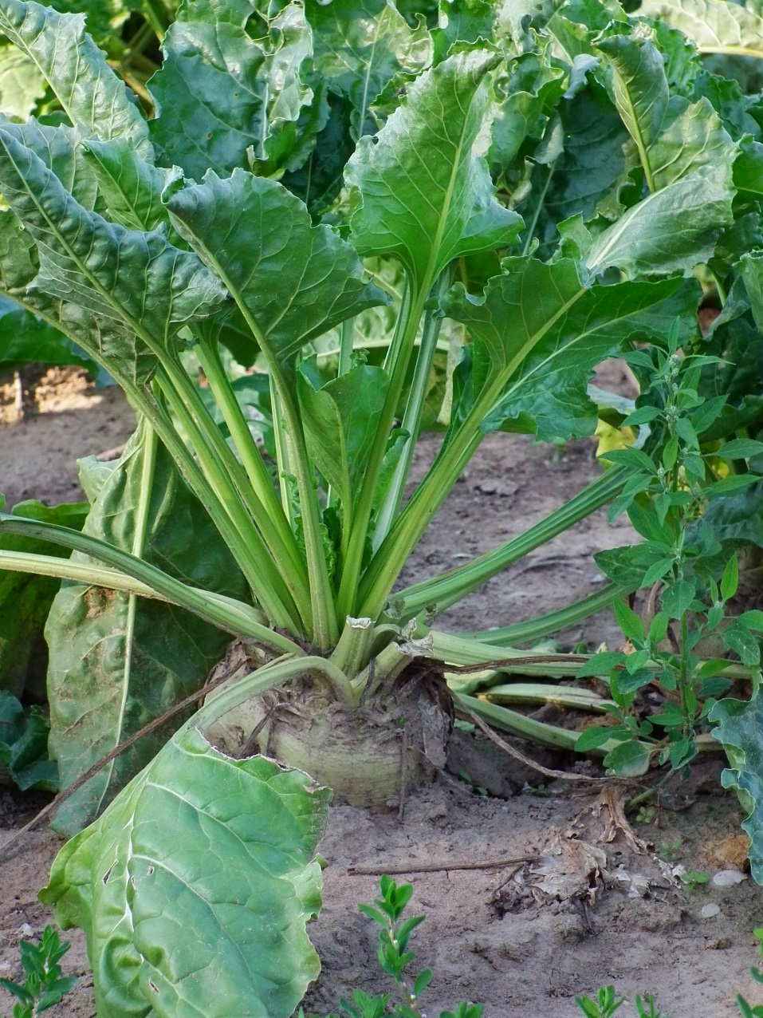
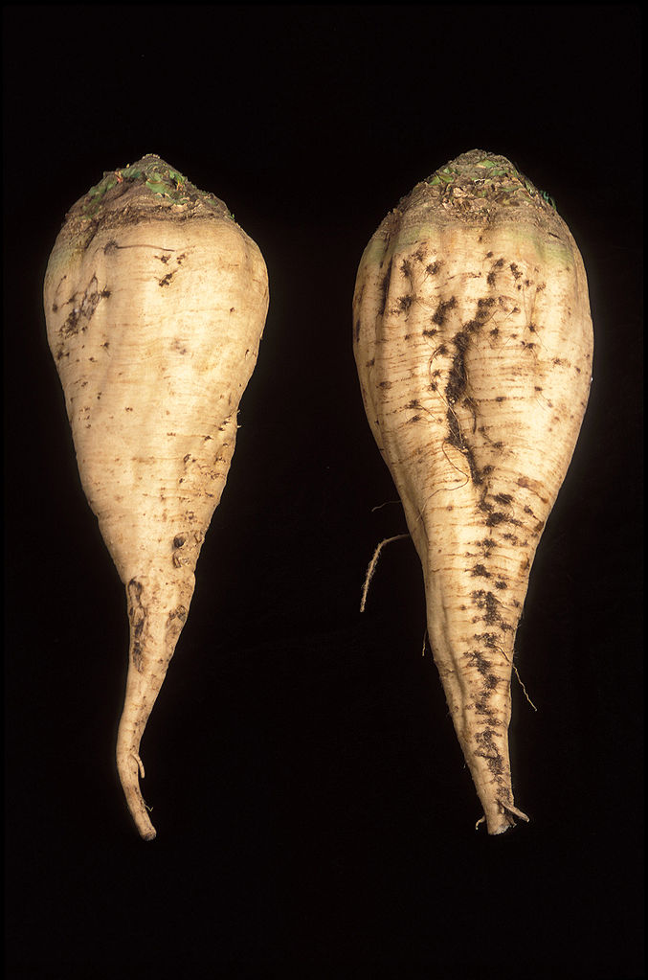
Cukrová řepa

Slide 10
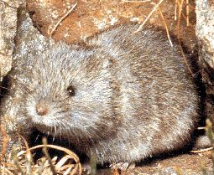
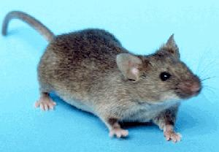
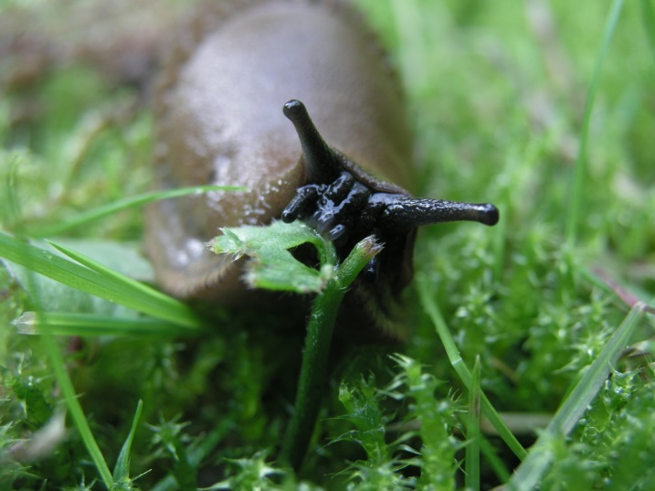
Polní škůdci
hraboš
myš
plž

Slide 11


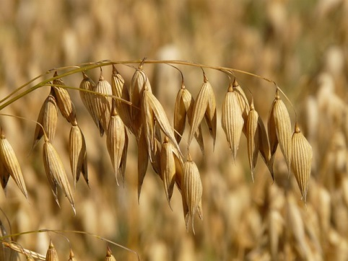

Otázky:
Co nejčastěji na poli pěstujeme ?
Přiřaď k obrázku správný název:
pšenice žito oves ječmen
3. Co patří mezi olejniny ?
Brambory řadíme mezi ………
Jaké zvířata patří mezi polní škůdce ?

Slide 12
Cit. 2013-04-24 Obrazový materiál dostupný na:
http://upload.wikimedia.org/wikipedia/commons/4/41/Pole_pszenicy_w_Czerteżu.JPG
24.4.2013 16.04
http://pixabay.com/static/uploads/photo/2013/07/12/20/08/cereals-155044_640.jpg
24.4.2013 16.06
http://pixabay.com/static/uploads/photo/2011/08/18/02/23/oats-8946_640.jpg
24.4.2013 16.11
http://pixabay.com/static/uploads/photo/2011/06/29/16/08/barley-field-8230_640.jpg
24.4.2013 16.33
http://pixabay.com/static/uploads/photo/2011/08/17/12/29/spike-8740_640.jpg
24.42013 16.13
http://upload.wikimedia.org/wikipedia/commons/9/93/Rapsfeld_bei_Wilsdruff-Grumbach.JPG
24.4.2013 16.23
http://pixabay.com/static/uploads/photo/2012/02/28/00/50/sunflowers-17860_640.jpg
24.4.2013 16.26
http://pixabay.com/static/uploads/photo/2011/03/24/11/08/potatoes-5797_640.jpg
24.4.2013 16.27
http://upload.wikimedia.org/wikipedia/commons/4/47/Beta_vulgaris_2010.JPG
24.4.2013 16.31
http://upload.wikimedia.org/wikipedia/commons/thumb/8/83/SugarBeet.jpg/677px-SugarBeet.jpg
24.42013 16.35
http://upload.wikimedia.org/wikipedia/commons/a/ab/House_mouse.jpg
24.4.2013 16.38
http://upload.wikimedia.org/wikipedia/commons/3/31/Microtus_nivalis.jpg
24.42013 16.39
http://upload.wikimedia.org/wikipedia/commons/3/39/Arion_vulgaris_eating.jpg
24.4.2013 16.40

